Slide 1
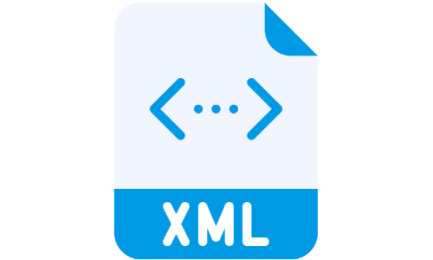
Tema 12: Conversión y adaptación de
documentos XML

Slide 2
Introducción
Un fichero XML contiene información estructurada y sería muy interesante poder transformar esos datos para obtener nuevos documentos o informes adaptados. Hasta ahora, estamos trabajando con pequeños documentos XML, pero se ha de tener en cuenta que en muchas ocasiones la información va a ser muy extensa y se necesitan mecanismos de filtrado.

Slide 3
Lenguaje de hojas extensibles (XSL): XPath
Gracias al CSS, podemos aplicar estilos al documento HTML y transformarlo.
Las hojas de estilo están pensadas para una transformación visual, pero a nivel de transformación de información, está muy limitada. Por ello, el W3C desarrolló una generalización del CSS creándose XSL, que, como su propio nombre indica, es una extensión de las hojas de estilo.

Slide 4
Lenguaje de hojas extensibles (XSL): XPath
W3C desarrolló estos tres lenguajes:
• Xpath: Lenguaje para poder acceder a partes de un XML.
• XSLT (XSL Transformation): Con este lenguaje, se podrá transformar el documento XML en otros documentos.
• XSL-FO (XSL Formatting Objects): Permite la transformación en formatos como pdf, o formatos de impresora.
En este tema, nos centraremos en el aprendizaje de XPath.

Slide 5
Lenguaje de hojas extensibles (XSL): XPath
En este tema, nos centraremos en el aprendizaje de XPath.
Con este lenguaje, accederemos a los nodos que componen un documento XML, extraer sus datos, visualizar ciertos elementos e incluso hacer cálculos con nodos que contengan información numérica.
Un concepto a considerar antes de ahondar sobre el lenguaje, es el del árbol del documento XML.
Es decir, un documento XML consta de nodos y ramas que
están interconectadas.

Slide 6
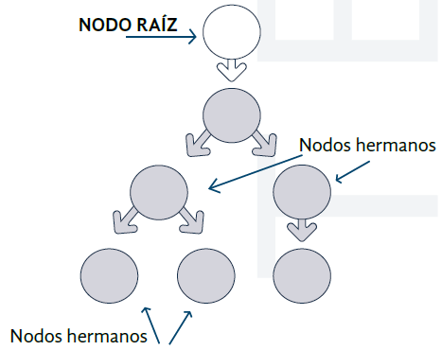
Lenguaje de hojas extensibles (XSL): XPath

Slide 7
El árbol
Se consideran nodos descendientes a todos aquellos que
descienden de él. Los nodos ascendientes son todos aquellos que son antecesores del nodo, o sea, el padre, el padre del padre, etc.
Es importante diferenciar claramente estos conceptos
porque a la hora de recorrer el árbol y extraer información tendremos que hacer referencia a nodos ascendientes o hermanos de los ascendientes, etc

Slide 8
El árbol
Tipos de nodos: Cuando se relaciona el documento XML con un árbol dirigido, se obtienen estos tipos de
nodos:
• Raíz: Nodo raíz del fichero XML. No confundir con el elemento raíz del documento que está por debajo de él. Se identifica con “/”.
• Elemento: Cada uno de los elementos (etiquetas) del XML.
• Atributo: Atributo asociado a un nodo elemento.
• Texto: Contenido del elemento. No contienen hijos.

Slide 9
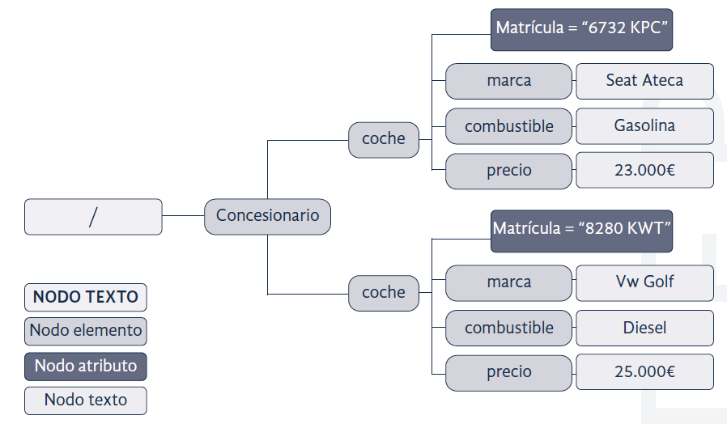
El árbol

Slide 10
El árbol
Las expresiones XPath son cadenas de texto que representan caminos y nodos del árbol XML. Tiene mucha similitud con las rutas de los archivos o carpetas que podemos tener en explorador de archivos de un sistema operativo.
Estas expresiones se evalúan y pueden devolver un conjunto de nodos que coinciden con lo que se busca, un valor calculado, o ningún nodo si no hay coincidencias.

Slide 11
Sintaxis XPath. Eje
Las expresiones XPath funcionan en pasos de búsqueda y cada paso se divide en tres partes:
• Eje: Permite seleccionar elementos o atributos atendiendo a su nombre.
• Predicado: Permite restringir los nodos obtenidos con el eje aplicando condiciones.
• Selección de nodos: Permite indicar qué resultado final mostramos. Por ejemplo, el elemento completo, el
contenido o los dos.

Slide 12
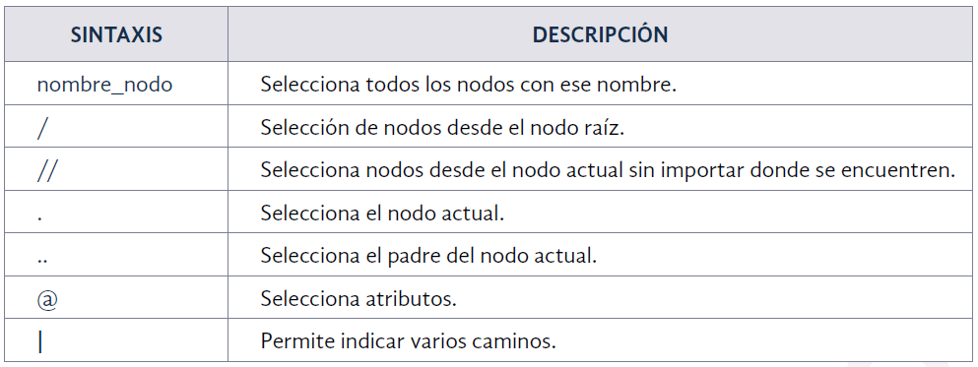
Sintaxis XPath. Eje

Slide 13
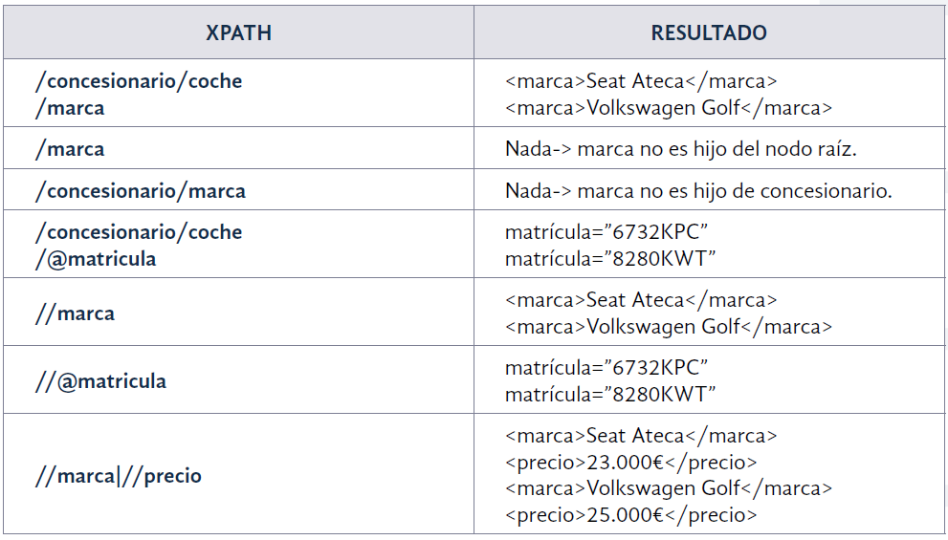
Sintaxis XPath. Eje

Slide 14
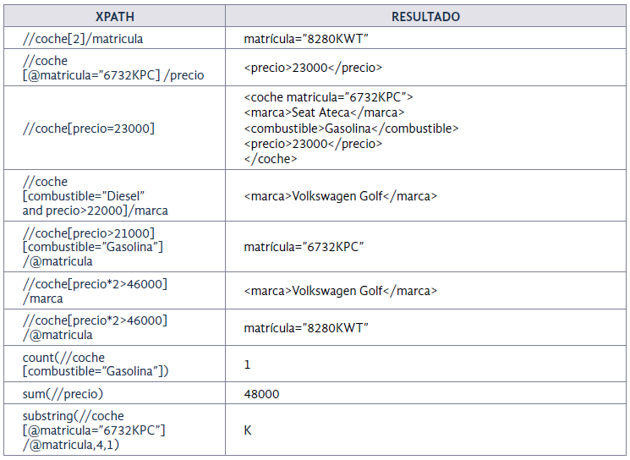
Sintaxis XPath. Predicado
Restricciones en el predicado

Slide 15
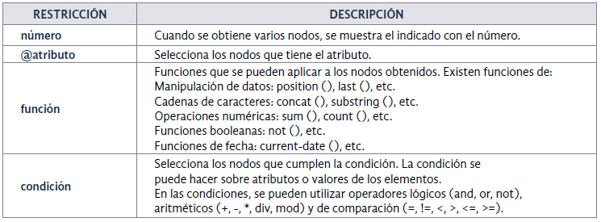
Sintaxis XPath. Predicado
Ejemplos de predicado

Slide 16
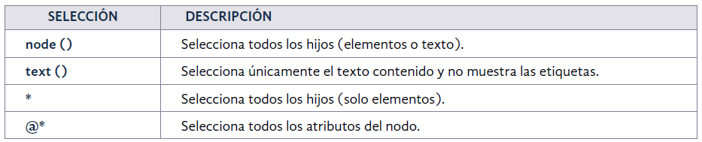
Sintaxis XPath. Selección de nodos
Selección de nodos

Slide 17
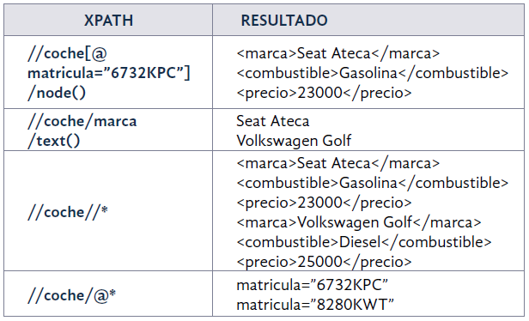
Sintaxis XPath. Selección de nodos
Ejemplo de selección de nodos

Slide 18
Sintaxis XPath. Expresiones anidadas
Las expresiones XPath se pueden anidar obteniéndose consultas más detalladas. En este caso, lo que hay que tener en cuenta es que el resultado de una expresión Xpath, puede formar parte del predicado de otra expresión. Como ejemplo de expresión anidada, se podría plantear que queremos obtener los coches cuyo combustible sea diferente al combustible del último coche que ha llegado al concesionario. Se podría resolver por partes.

Slide 19
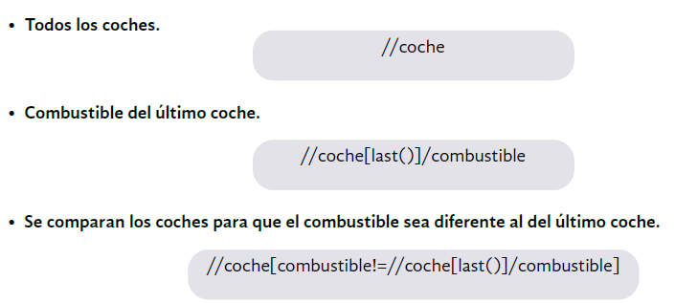
Sintaxis XPath. Expresiones anidadas

Slide 20
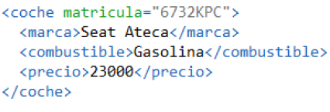
Sintaxis XPath. Expresiones anidadas
Que es el único coche que es de Gasolina y, por lo tanto, con combustible diferente al del último coche que es Diesel.

Slide 21
Herramientas de validación de expresiones
XML Copy Editor: Dentro de las herramientas XML de este software, hay una opción que nos permite evaluar
expresiones XPath. Simplemente se carga el fichero XML y luego se indica en una ventana la expresión XPath
a validar, mostrándose el resultado.

Slide 22
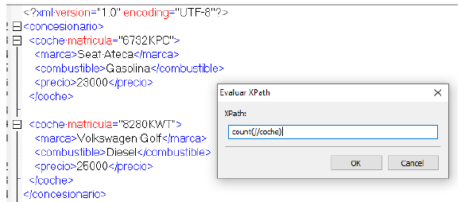
Herramientas de validación de expresiones

